Slide 1

제158(수원대)학생군사교육단 소개
학군사관이란?
학군단 설립 목적
지원자격 및 모집시기
학군사관 후보생
생활 및 혜택
수원대 학군단 연혁
수원대 학군단 현황
(2020.03.01. 기준)
주요업무
주소 및 연락처
대학 재학생 중에서 우수자를 선발, 2년간 군사교육을 실시하여
전공학문은 물론 군사지식을 갖춘 우수한 장교를 양성하는 과정
대학에 재학 중인 우수 학생들을 선발하여 졸업과 동시에 장교로 임관시켜
군의 초급 지휘자로 활용하기 위한 군사교육 및 관리를 위하여 설립
연령 : 임관일 기준 만 20~27세
학력 : 4년제 대학 1, 2학년 남학생과 여학생
√ 5년제 학과 3학년으로 4학년 진학 가능자
모집시기 : 매년 3월(연 1회)
지원서 접수 : www.armyofficer.mil.kr (인터넷 접수)/수원대 학군단(서류 접수)
일일단위 체력단련
주 2회 군사학 수업 실시(화 : 7, 8교시 / 금 : 1, 2, 3, 4교시)
하계/동계기간 중 군사훈련 실시
후보생 대상 장학금(단기복무 장려금 등) 및 ROTC위원 장학금
전 후보생 대상 학기 중 국내 전사적지 탐방(제주도, 강원도 등)
매년 천마무제 실시
각종 자격증 취득 및 365일 학군단 내 시설 이용 가능
다양한 리더십 및 인성교육과 교내‧외 봉사활동 참여
절제된 생활을 통한 학점관리 및 긍정적 대학생활에 도움
사회 각계·각층 선·후배들간의 강력한 인적 네트워크 형성 가능
1981년 3월 : 제 139(아주대)학군단 화성분단(수원대) 창설
1981년 12월 : 수원대학 설립인가
1983년 12월 : 학군사관후보생(R.O.T.C.) 교육과정 설치 승인
1987년 3월 : 학군사관후보생 25기 최초 임관(20명)
1992년 9월 : 제 158학생군사교육단 승격
2017~2019 : 3년연무, 학군교 종합우수학군단 선정
2020.03.02 : 학군사관 후보생 58기 임관(31명)
1987년~2020년 : 34개기(25-58기) 1,160명 장교 배출
인원편성 및 현황
간부현황
학군사관 후보생 선발, 홍보 및 관리
학군사관 후보생 체력단련 및 군사학 교육 실시
학군사관 후보생 하계 및 동계 군사훈련 실시
군 가산복무 지원금 받는 대학생, 학사장교 선발 홍보 및 관리
기타 대학 내 군 관련 업무 지원 및 협조(예비군 관련 업무 제외)
18323 경기도 화성시 봉담읍 와우안길 17 수원대학교 학생군사교육단
031-220-2444 / suwon158@gmail.com
https://www.facebook.com/158Rotc/
구 분 | 계 | 간 부 | 후보생
인 원(명) | 69 | 3 | 66
직 책 | 직 급 | 성 명 | 출 신 | 연락처
학군단장 | 대 령 | 박진범 | 육사 47기 | 031-220-2440
선임교관 | 소 령 | 임봉래 | 학사 33기 | 031-220-2444
교 관 | 대 위 | 김준혁 | 학군 53기

Slide 2
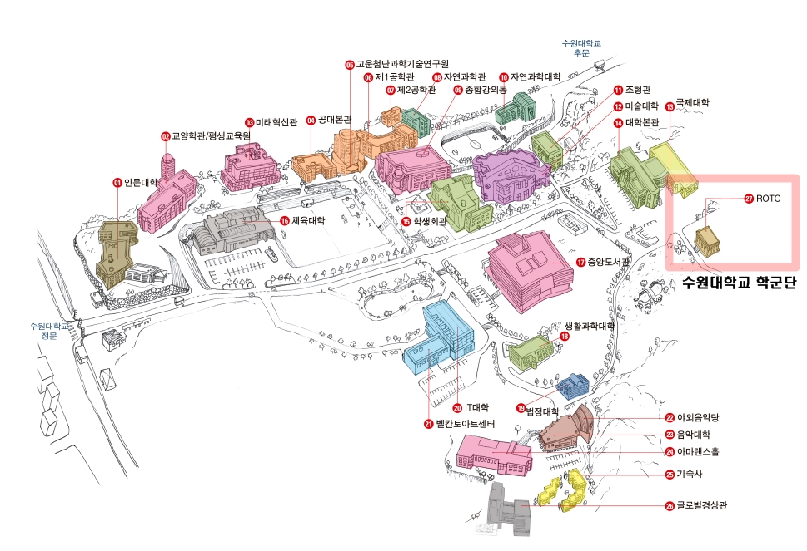
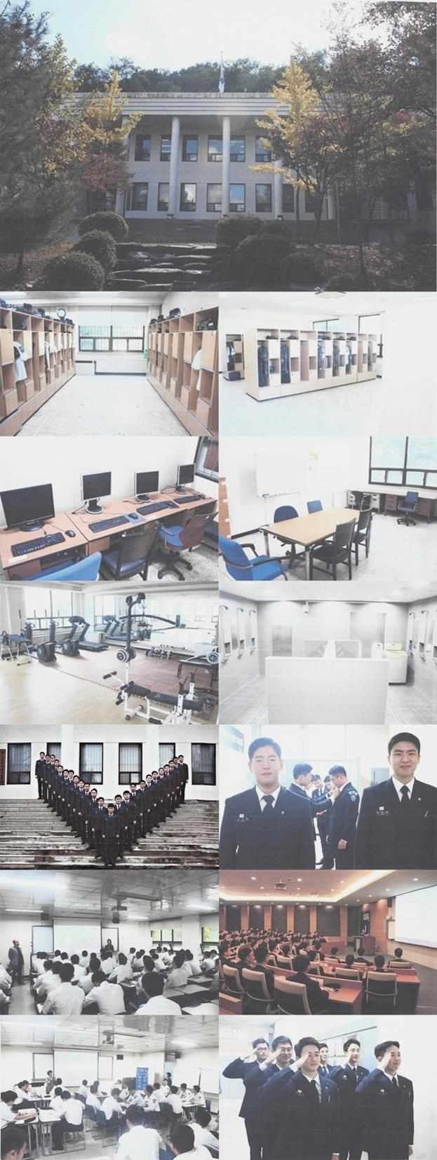
오시는 길
학군단 시설 및
후보생 생활 모습
제158(수원대)학생군사교육단 소개
학군단 전경
후보생 생활관
후보생 생활관
CBT실
자치근무자실
체력단련실
샤워장
문무캠프
전반기 안보초빙교육
후반기 인성교육
제158(수원대)학생군사교육단

